Slide 1
EL PREDICADOR Y LA PREDICACIÓN.
II TIMOTEO.2:2.
La predicación no es ninguna labor fácil, ser maestro en la iglesia del Señor, es mas que dar un discurso a una asamblea, o llenar solo un espacio en la adoración.
El predicar es dar alimento que nutre al cuerpo de Cristo, que es la iglesia.
Es un gran privilegio y una gran responsabilidad el estar frente a la congregación exponiendo el mensaje de Dios.
La predicación debe edificar a la iglesia.
I Corintios.14:26.
¿Qué hay que hacer, pues, hermanos? Cuando os reunís, cada cual aporte salmo, enseñanza, revelación, lenguas o interpretación. Que todo se haga para edificación.
Edificación: Es un acto de construir.

Slide 2

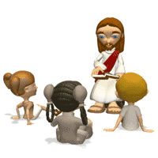
Santiago nos exhorta a los que enseñamos.
Santiago.3:1.
“Hermanos míos, no os hagáis maestros muchos de vosotros, sabiendo que recibiremos mayor condenación”.
Este texto no prohíbe ser maestro, sino exalta la responsabilidad de dicha labor.
Lo difícil de la predicación no es la preparación del sermón, sino vivir lo que enseñamos, y que los oyentes puedan verlo en nosotros.
De nada sirve una predicación sin vivencia del que lo predica.

Slide 3
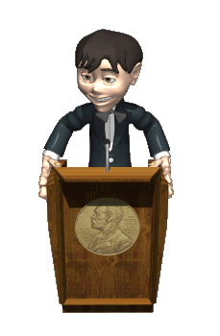
LOS PREDICADORES DEBEN SER FIELES E IDONEOS. II TIMOTEO.2:2.
Y lo que has oído de mí en la presencia de muchos testigos, eso encarga a hombres fieles que sean idóneos para enseñar también a otros.
El apóstol Pablo instruyo a Timoteo respecto a quienes deben o más bien pueden predicar.
La doctrina va de la mano con la conducta del predicador.
I Timoteo.4:16.
1. Hombres fieles- Dignos de confianza, fiables, como en.
I Timoteo.1:12.

Slide 4
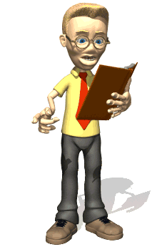
Doy gracias a Cristo Jesús nuestro Señor, que me ha fortalecido, porque me tuvo por fiel, poniéndome en el ministerio;
2. Idóneos- Primeramente que alcanza a, tiene el sentido de suficiente, competente, digno, fianza, grande, mucho. W.E. VINE.
Como Mateo.3:11.
Yo a la verdad os bautizo con agua para arrepentimiento, pero el que viene detrás de mí es más poderoso que yo, a quien no soy digno de quitarle las sandalias; El os bautizará con el Espíritu Santo y con fuego.
Mateo.8:8.

Slide 5
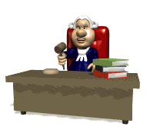
Pero el centurión respondió y dijo: Señor, no soy digno de que entres bajo mi techo; mas solamente di la palabra y mi criado quedará sano.
II Corintios.2:16.
para unos, olor de muerte para muerte, y para otros, olor de vida para vida. Y para estas cosas ¿quién está capacitado?
II Corintios.3:5-6.
no que seamos suficientes en nosotros mismos para pensar que cosa alguna procede de nosotros, sino que nuestra suficiencia es de Dios,

Slide 6
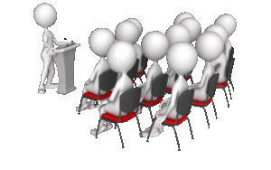
V.6.
el cual también nos hizo suficientes como ministros de un nuevo pacto, no de la letra, sino del Espíritu; porque la letra mata, pero el Espíritu da vida.
Capaces, calificados.
3. El propósito es para enseñar a otros.
Esta es la manera de propagar el evangelio.
Pablo enseño a Timoteo, que a su vez enseñaran a otros por su parte, es una cadena sin fin.
También deben de ser de buena reputación, llenos del Espíritu Santo y de sabiduría.
Hechos.6:3.

Slide 7

Por tanto, hermanos, escoged de entre vosotros siete hombres de buena reputación, llenos del Espíritu Santo y de sabiduría, a quienes podamos encargar esta tarea.
1. De buena reputación- Es que no se le encuentre nada malo de que acusarlo, como Daniel, no encontraron nada para acusarlo.
Daniel.6:4-5.
Entonces los funcionarios y sátrapas buscaron un motivo para acusar a Daniel con respecto a los asuntos del reino; pero no pudieron encontrar ningún motivo de acusación ni evidencia alguna de corrupción, por cuanto él era fiel, y ninguna negligencia ni corrupción podía hallarse en él.
V.5.

Slide 8
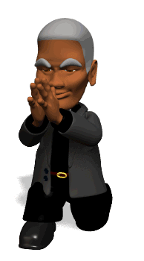
Entonces estos hombres dijeron: No encontraremos ningún motivo de acusación contra este Daniel a menos que encontremos algo contra él en relación con la ley de su Dios.
Como Jesús. Mateo.26:59-60.
Y los principales sacerdotes y todo el concilio procuraban obtener falso testimonio contra Jesús, con el fin de darle muerte,
V.60.
y no lo hallaron a pesar de que se presentaron muchos falsos testigos. Pero más tarde se presentaron dos,

Slide 9

Como Pablo. Hechos.25:7.
Cuando éste llegó, lo rodearon los judíos que habían descendido de Jerusalén, presentando contra él muchas y graves acusaciones que no podían probar,
2. Llenos del Espíritu Santo- Estar bajo la influencia del Espíritu, ósea la palabra.
Efesios.6:17.
Tomad también el YELMO DE LA SALVACION, y la espada del Espíritu que es la palabra de Dios.

Slide 10

3. Sabiduría- Es la capacidad de llevar a cabo o practica lo que aprendemos por medio del estudio ejemplo de esto es:
Esdra.7:10.
Ya que Esdras había dedicado su corazón a estudiar la ley del SEÑOR, y a practicarla, y a enseñar sus estatutos y ordenanzas en Israel.
Dedicaba su corazón a estudiar la ley de Dios.
“El conocimiento”
Practicarla, vivir lo que estudia, como Pablo dice predicador, predícate a ti mismo.
Romanos.2:21-23.

Slide 11
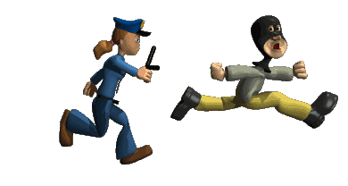
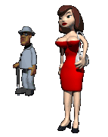
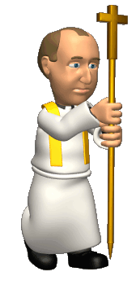
tú, pues, que enseñas a otro, ¿no te enseñas a ti mismo? Tú que predicas que no se debe robar, ¿robas?
V.22.
Tú que dices que no se debe cometer adulterio, ¿adulteras? Tú que abominas los ídolos, ¿saqueas templos?
V.23.
Tú que te jactas de la ley, ¿violando la ley deshonras a Dios?
“Esta es la sabiduría”.
Y enseñarla; Este es el mandamiento.
Esta enseñanza debe ser a tiempo y fuera de tiempo, en todo momento.

Slide 12
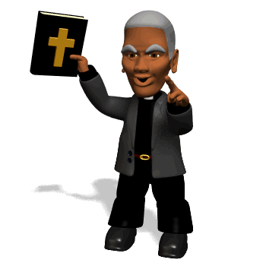
II Timoteo.4:2.
Predica la palabra; insiste a tiempo y fuera de tiempo; redarguye, reprende, exhorta con mucha paciencia e instrucción.
“Tomar una posición”, estar de pie sobre ello o a su altura.
Proseguir, mantenerse en ello. Como Jesús.
Marcos.1:32.
A la caída de la tarde, después de la puesta del sol, le trajeron todos los que estaban enfermos y los endemoniados.
Marcos.1:35-39.

Slide 13

V.35.
Levantándose muy de mañana, cuando todavía estaba oscuro, salió, y se fue a un lugar solitario, y allí oraba.
V.36.
Y Simón y sus compañeros salieron a buscarle;
V.37.
le encontraron y le dijeron*: Todos te buscan.
V.38.
Y El les dijo*: Vamos a otro lugar, a los pueblos vecinos, para que predique también allí, porque para eso he venido.

Slide 14
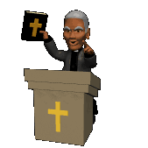
V.39.
Y fue por toda Galilea, predicando en sus sinagogas y expulsando demonios.
Debemos de estar presto a todo momento para:
1. “REDARGUIR”: Ósea, corregir falsa enseñanza o error. “Traer a prueba”.
Como en:
Efesios.5:11.
Y no participéis en las obras estériles de las tinieblas, sino más bien, desenmascaradlas;
II Timoteo 2:25.

Slide 15
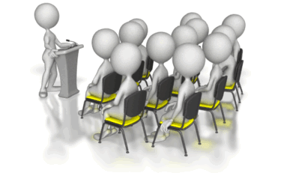
corrigiendo tiernamente a los que se oponen, por si acaso Dios les da el arrepentimiento que conduce al pleno conocimiento de la verdad,
2. “REPRENDER”: Dar honra o (reprensión) a, reprochar.
Como en Lucas.17:3.
¡Tened cuidado! Si tu hermano peca, repréndelo; y si se arrepiente, perdónalo.
Hay casos que debemos acusar de mal censurar, ejemplo:
Judas.9.

Slide 16

Pero cuando el arcángel Miguel contendía con el diablo y disputaba acerca del cuerpo de Moisés, no se atrevió a proferir juicio de maldición contra él, sino que dijo: El Señor te reprenda.
“Reprenda”, Convencer.
3. “EXHORTAR”: Llamar a una persona, rogar amonestar a alguien para que siga un curso de conducta.
Tito.2:9.
Exhorta a los siervos a que se sujeten a sus amos en todo, que sean complacientes, no contradiciendo,

Slide 17

4. “CON PACIENCIA”: Es una cualidad para poder predicar, tener paciencia, ya que sino hay paciencia, no podemos enseñar.
Debemos ser amables, tiernos, gentil.
II Timoteo.2:24-25.
Y el siervo del Señor no debe ser rencilloso, sino amable para con todos, apto para enseñar, sufrido,
V.25.
corrigiendo tiernamente a los que se oponen, por si acaso Dios les da el arrepentimiento que conduce al pleno conocimiento de la verdad,

Slide 18
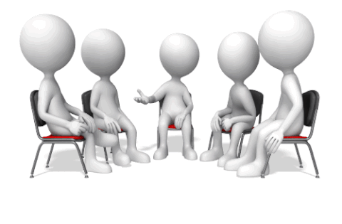
Tito.2:7-8.
muéstrate en todo como ejemplo de buenas obras, con pureza de doctrina, con dignidad,
V.8.
con palabra sana e irreprochable, a fin de que el adversario se avergüence al no tener nada malo que decir de nosotros.
Debemos de tener paciencia para enseñar.
La paciencia es muy importante para enseñar y corregir.

Slide 19
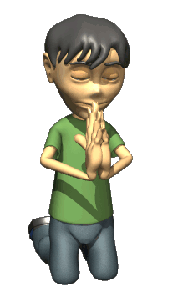
LOS PREDICADORES DEBEN SER EJEMPLOS:
El predicador debe ser ejemplo en todo.
El apóstol Pablo nos exhorta a ser ejemplo.
I Timoteo.4:12.
No permitas que nadie menosprecie tu juventud; antes, sé ejemplo de los creyentes en palabra, conducta, amor, fe y pureza.
I Tesalonicenses.1:7.
de manera que llegasteis a ser un ejemplo para todos los creyentes en Macedonia y en Acaya.

Slide 20
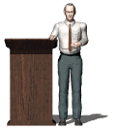
II Tesalonicenses.3:9.
no porque no tengamos derecho a ello, sino para ofrecernos como modelo a vosotros a fin de que sigáis nuestro ejemplo.
Filipenses.1:17.
aquéllos proclaman a Cristo por ambición personal, no con sinceridad, pensando causarme angustia en mis prisiones.
Un modelo:
1. En palabras: En conversaciones así como en proclamación publica de la palabra.
Efesios.4:29.

Slide 21

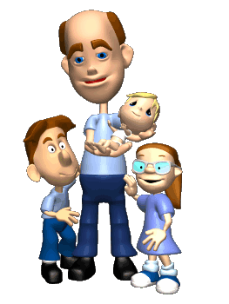
No salga de vuestra boca ninguna palabra mala, sino sólo la que sea buena para edificación, según la necesidad del momento, para que imparta gracia a los que escuchan.
2. Conducta: Nuestra vida, nuestro porte o manera de vivir.
Gálatas.1:13.
Porque vosotros habéis oído acerca de mi antigua manera de vivir en el judaísmo, de cuán desmedidamente perseguía yo a la iglesia de Dios y trataba de destruirla,
Efesios.4:22.

Slide 22
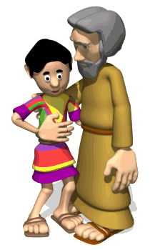
que en cuanto a vuestra anterior manera de vivir, os despojéis del viejo hombre, que se corrompe según los deseos engañosos,
3. Amor: Amarnos unos a otros.
Juan.13:34-35.
Un mandamiento nuevo os doy: que os améis los unos a los otros. Como os he amado, amaos también vosotros los unos a los otros.
V.35.
En esto conocerán todos que sois mis discípulos, si tenéis amor los unos por los otros.

Slide 23
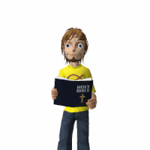
4. Espíritu: O sea, el fruto del Espíritu Santo.
Gálatas.5:22-23.
Mas el fruto del Espíritu es amor, gozo, paz, paciencia, benignidad, bondad, fidelidad,
V.23.
mansedumbre, dominio propio; contra tales cosas no hay ley.
5. Fe: Fidelidad a las cosas de Dios.
6. Pureza: Vida sin pecado, sin mancha del mundo.
Santiago.1:27.

Slide 24
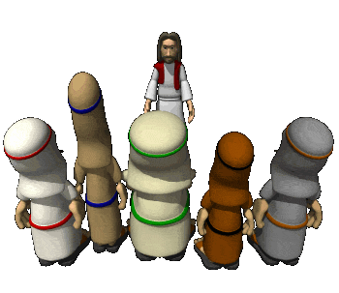
La religión pura y sin mácula delante de nuestro Dios y Padre es ésta: visitar a los huérfanos y a las viudas en sus aflicciones, y guardarse sin mancha del mundo.
Los oyentes deben de ver en nosotros lo que predicamos.
Filipenses.4:9.
Lo que también habéis aprendido y recibido y oído y visto en mí, esto practicad, y el Dios de paz estará con vosotros.
Lo que hemos aprendido, recibido y oído de Pablo debemos de practicarlo.

Slide 25
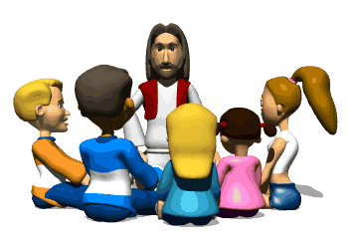
1. Las personas o hermanos aprenden, reciben y oyen de los predicadores, pero preguntémonos.
¿Estamos dando el ejemplo?.
2. ¿Qué ejemplo estamos dando?
3. ¿Los hermanos miran en nosotros a Cristo?
O
4. ¿Siempre están viendo al hombre viejo?.
Debe tener cuidado de lo que enseña.
I Timoteo.4:16.
Ten cuidado de ti mismo y de la enseñanza; persevera en estas cosas, porque haciéndolo asegurarás la salvación tanto para ti mismo como para los que te escuchan.

Slide 26

Significa sostenerse sobre, persiste en prestar atención a ti mismos.
Muchos predicadores jóvenes se descuidan acerca de la enseñanza.
Filipenses.2:16.
sosteniendo firmemente la palabra de vida, a fin de que yo tenga motivo para gloriarme en el día de Cristo, ya que no habré corrido en vano ni habré trabajado en vano.
1. Debe mantenerse puro.
I Timoteo.5:22.

Slide 27
No impongas las manos sobre nadie con ligereza, compartiendo así la responsabilidad por los pecados de otros; guárdate libre de pecado.
“Prosigue manteniéndote puro”.
Libre de pecado.
2. Debe de ser sobrio.
II Timoteo.4:5.
Pero tú, sé sobrio en todas las cosas, sufre penalidades, haz el trabajo de un evangelista, cumple tu ministerio.
“de mente sana”, “de buen juicio”.
3. Debe ser fiel.

Slide 28
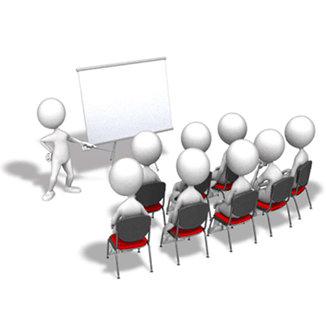
Romanos.15:17-19.
Por tanto, en Cristo Jesús he hallado razón para gloriarme en las cosas que se refieren a Dios.
V.18.
Porque no me atreveré a hablar de nada sino de lo que Cristo ha hecho por medio de mí para la obediencia de los gentiles, en palabra y en obra,
V.19.
con el poder de señales y prodigios, en el poder del Espíritu de Dios; de manera que desde Jerusalén y por los alrededores hasta el Ilírico he predicado en toda su plenitud el evangelio de Cristo.

Slide 29

I Corintios.4:2.
Ahora bien, además se requiere de los administradores que cada uno sea hallado fiel.
4. Debe ser Valiente.
Hechos.20:22-24.
Y ahora, he aquí que yo, atado en espíritu, voy a Jerusalén sin saber lo que allá me sucederá,
V.23.
salvo que el Espíritu Santo solemnemente me da testimonio en cada ciudad, diciendo que me esperan cadenas y aflicciones.
V.24.

Slide 30
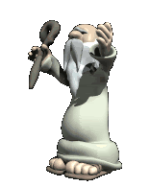
Pero en ninguna manera estimo mi vida como valiosa para mí mismo, a fin de poder terminar mi carrera y el ministerio que recibí del Señor Jesús, para dar testimonio solemnemente del evangelio de la gracia de Dios.
II Timoteo.1:7.
Porque no nos ha dado Dios espíritu de cobardía, sino de poder, de amor y de dominio propio.
Como predicadores debemos de ser valientes y decir siempre la verdad.

Slide 31
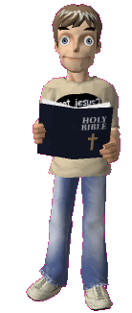
¿QUÉ ES EL PREDICADOR?.
Evangelista: Uno que proclama las buenas nuevas, ya sea predicando o escribiendo.
Hechos.21:8.
Al día siguiente partimos y llegamos a Cesarea, y entrando en la casa de Felipe, el evangelista, que era uno de los siete, nos quedamos con él.
y por tanto tiene que cumplir la obra de evangelista.

Slide 32
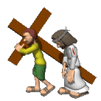
II Timoteo.4:5.
Pero tú, sé sobrio en todas las cosas, sufre penalidades, haz el trabajo de un evangelista, cumple tu ministerio.
Significa llenar hasta arriba.
Siervo:
II Timoteo.2:24.
Y el siervo del Señor no debe ser rencilloso, sino amable para con todos, apto para enseñar, sufrido,
Un esclavo.
Alguien que esta al servicio de los demás.

Slide 33
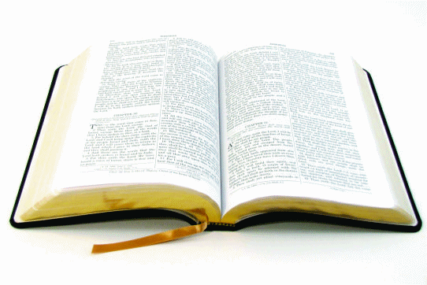
LA PREDICACIÓN:
La tarea del predicador es:
1. Predicar la palabra.
II Timoteo.4:1-5.
Te encargo solemnemente, en la presencia de Dios y de Cristo Jesús, que ha de juzgar a los vivos y a los muertos, por su manifestación y por su reino:
V.2.
Predica la palabra; insiste a tiempo y fuera de tiempo; redarguye, reprende, exhorta con mucha paciencia e instrucción.

Slide 34

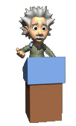
V.3.
Porque vendrá tiempo cuando no soportarán la sana doctrina, sino que teniendo comezón de oídos, acumularán para sí maestros conforme a sus propios deseos;
V.4.
y apartarán sus oídos de la verdad, y se volverán a mitos.
V.5.
Pero tú, sé sobrio en todas las cosas, sufre penalidades, haz el trabajo de un evangelista, cumple tu ministerio.

Slide 35

2. Aplicar la verdad correctamente.
II Timoteo.2:15.
Procura con diligencia presentarte a Dios aprobado, como obrero que no tiene de qué avergonzarse, que maneja con precisión la palabra de verdad.
3. Enseñar.
II Timoteo.2:2.
Y lo que has oído de mí en la presencia de muchos testigos, eso encarga a hombres fieles que sean idóneos para enseñar también a otros.
4. Estudiar la palabra de Dios.

Slide 36

I Timoteo.4:13-16.
Entretanto que llego, ocúpate en la lectura de las Escrituras, la exhortación y la enseñanza.
V.14.
No descuides el don espiritual que está en ti, que te fue conferido por medio de la profecía con la imposición de manos del presbiterio.
V.15.
Reflexiona sobre estas cosas; dedícate a ellas, para que tu aprovechamiento sea evidente a todos.
V.16.

Slide 37
Ten cuidado de ti mismo y de la enseñanza; persevera en estas cosas, porque haciéndolo asegurarás la salvación tanto para ti mismo como para los que te escuchan.
5. Encarar la falsedad.
I Timoteo.6:20-21.
Oh Timoteo, guarda lo que se te ha encomendado, y evita las palabrerías vacías y profanas, y las objeciones de lo que falsamente se llama ciencia,
V.21.
la cual profesándola algunos, se han desviado de la fe. La gracia sea con vosotros.

Slide 38
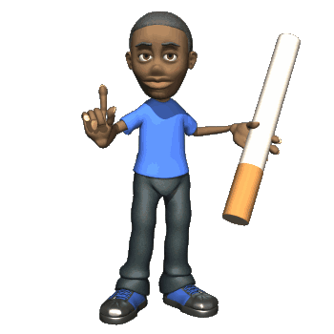
II Timoteo.2:23.
Pero rechaza los razonamientos necios e ignorantes, sabiendo que producen altercados.
Tito.1:10-11.
Porque hay muchos rebeldes, habladores vanos y engañadores, especialmente los de la circuncisión,
V.11.
a quienes es preciso tapar la boca, porque están trastornando familias enteras, enseñando, por ganancias deshonestas, cosas que no deben.
Tapar la boca “Silenciar tapándoles la boca, bien con bozal o mordaza”.

Slide 39

El dejar la predicación en manos de cristianos:
Neófitos.
Infieles.
Arrogantes.
Inmaduros.
Ha traído trágicas consecuencias a la obra del Señor.
Hay muchos predicadores que no se preparan para sus clases o sermones.
Y por eso no edifican a la iglesia.
Llegan a hablar sus propios consejos o lo que se les viene a la mente en ese momento que están en el púlpito

Slide 40

Muchos predicadores son, predicadores de concordancia.
No preparan sus sermones o clases, sino solo van a la concordancia.
Sacan varios textos que se relacionan con el tema y ya predican.
“El resultado su predicación es vacía, no edifica”.
No olvidemos que estamos predicando para salvar almas.
Debemos de estar consiente de la responsabilidad que conlleva el ser predicador del evangelio de Cristo.

Slide 41
CONCLUSIÓN:
La predicación es una tarea muy difícil, por eso Santiago, el hermano del Señor nos exhorta, a que no nos hagamos muchos maestros, ya que recibiremos mayor condenación.
Santiago.3:1.
Hermanos míos, no os hagáis maestros muchos de vosotros , sabiendo que recibiremos un juicio más severo.
Dice Santiago que uno no piense en venir a ser maestro si no esta completamente persuadido de que puede controlar su lengua.
Los predicadores debemos ser:
1. Fieles.
2. Idóneos.
3. Llenos del Espíritu Santo, de buena reputación, y sabiduría.
4. Sobrio, de mente sana, Estar en sus cabales.
5. Valiente.
Debemos de ser ejemplos en todo lo que predicamos.

Slide 42

DIOS NOS BENDIGA A TODOS.

